Slide 1

Computer Graphics OpenGL 프로젝트
3D Virtual Human Modeling & Visualization

Slide 2
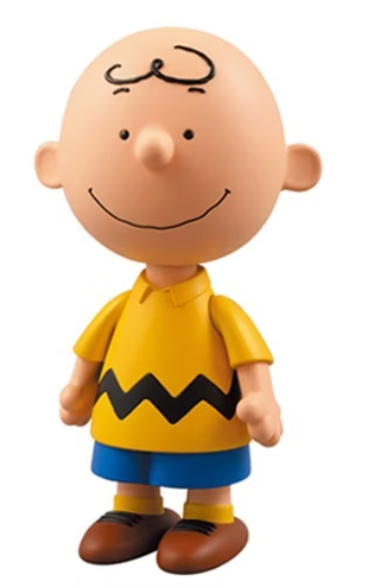
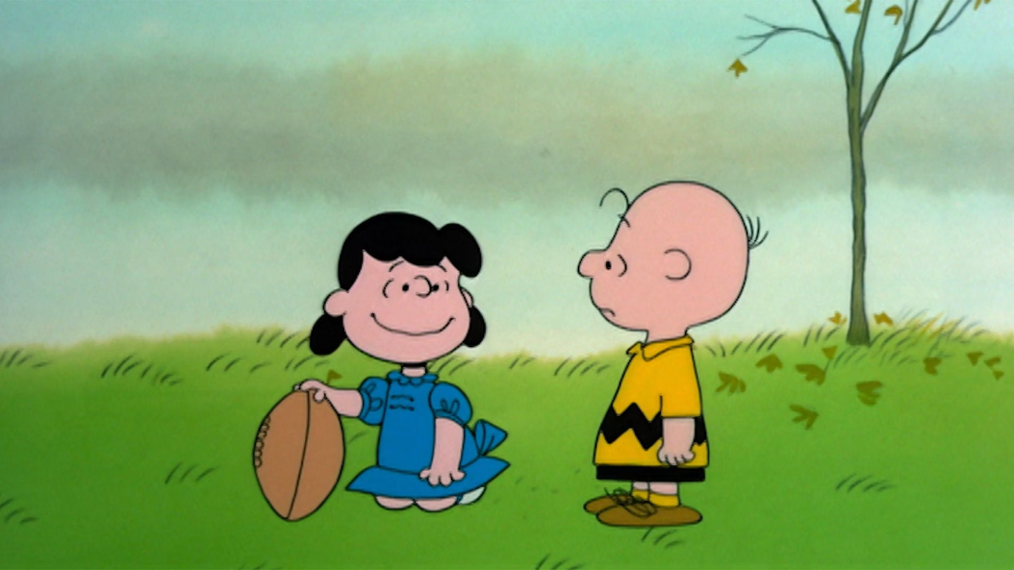
1. 구현 모델
Peanuts 캐릭터 찰리 브라운 3D 모델링
세계적으로 유명한 Peanuts 만화의 주인공 찰리 브라운을 3D 모델링으로 구현해보았습니다.

Slide 3
2-1. OpenGL 헤더 파일
freeglut.h
OpenGL을 사용하여 창을 만들고, 이벤트를 처리하며, 그래픽을 그리기 위한 주요 함수를 제공합니다
stb_image.h
이미지 파일을 로드하여 OpenGL 텍스처로 사용할 수 있게 변환하는 헤더 파일

Slide 4
2-2. OpenGL 초기화 및 인터렉션 콜백 함수
main()
OpenGL 초기화, 텍스처 로드, 콜백 등록, 메인 루프 실행
display()
카메라/조명 설정 후 전체 장면 렌더링 (배경, 땅, 찰리 브라운)
reshape(w, h)
창 크기 변경 시 투영(view) 재조정
a/z 키로 줌 인/아웃 조절

Slide 5
2-2. OpenGL 초기화 및 인터렉션 콜백 함수
mouse() / motion()
마우스 드래그로 캐릭터 회전
mouseWheel()
마우스 휠로 카메라 줌 조절
setupLighting()
조명 위치와 광원 특성 설정

Slide 6
2-2. OpenGL 초기화 및 인터렉션 콜백 함수
idle()
화면 강제 업데이트 (프레임 유지용)
loadTexture(filename)
이미지 파일을 불러와 텍스처로 생성

Slide 7
3. 렌더링 함수 (찰리브라운)
drawCharlieHead()
glutSolidSphere()로 기본 머리 구 형성
코, 눈, 귀 등은 작은 구체(glutSolidSphere)와 glTranslatef로 위치 조정
입은 포물선 + 구체 위 좌표 계산하여 GL_LINE_STRIP으로 표현
눈썹도 포물선 그리기, 머리카락은 Bezier 곡선으로 형태 구현

Slide 8
3. 렌더링 함수 (찰리브라운)
drawCharlieBody()
목은 gluCylinder()로 얇은 원기둥으로 형성
몸통은 아래쪽이 좁고 위쪽이 넓은 원기둥 (pow 함수로 곡률 조정)
옷 텍스처 textureID_zigzag(zigzag_texture.png)를 glTexCoord2f()로 입힘
밑면은 GL_TRIANGLE_FAN으로 둥근 원판 렌더링
카라는 위 평평하고 아래쪽 ∧자 컷팅 (각도 따라 yOffset 계산하여 패임 표현)

Slide 9
3. 렌더링 함수 (찰리브라운)
drawPants()
gluCylinder()로 양쪽 바지 다리 구성 (좌우 대칭)
바지 겉면 안쪽에 살짝짝 어두운 원통 추가로 입체감 표현
바지 윗면 덮개는 gluDisk() 사용해서 덮음음
drawLegs()
살색 다리는 얇은 원기둥으로 구현
발목 아래 노란 양말은 glScalef()로 약간 찌그러진 원기둥으로 구현

Slide 10
3. 렌더링 함수 (찰리브라운)
drawShoes()
gluSphere()로 신발 본체 표현 후 glClipPlane()으로 아래 반만 표시
신발 텍스처는 textureID_shoes(shoe_texture.png)로 씌움
바닥은 gluDisk()로 깔고, 스케일로 타원형 느낌 주기
drawCharlieArms()
어깨는 구체(gluSphere)로 스케일 조정, 소매는 넓어지는 원기둥 형태로 구현현
팔은 원기둥(gluCylinder)으로 구현

Slide 11
3. 렌더링 함수 (배경)
drawGrassGround()
GL_QUADS로 넓은 바닥 그린 뒤 textureID_grass(grassground.png) 텍스처 적용
텍스처 좌표를 넓게 반복해서 자연스러운 풀밭 효과 구현
drawSkyWall()
GL_QUADS로 정면 벽 생성
textureID_background(background.png) 텍스처 적용으로 하늘+스누피 집 표현

Slide 12
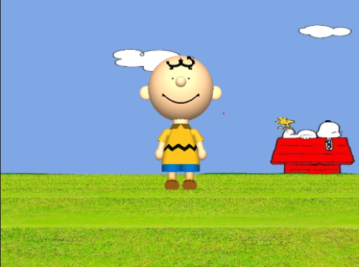
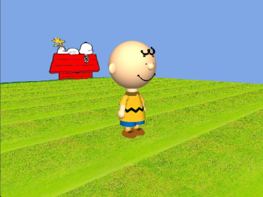
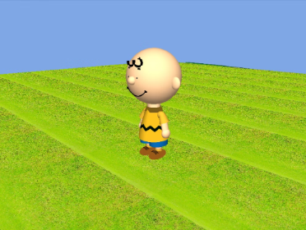
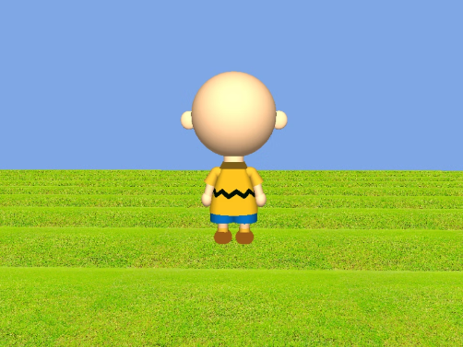
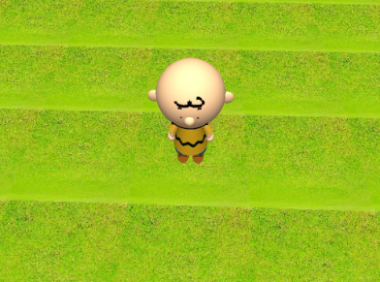
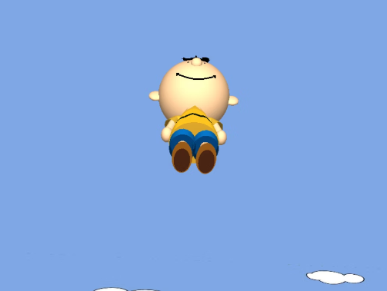
4. 실행 결과
<잔디 제거 후 보는 상태>

Slide 13
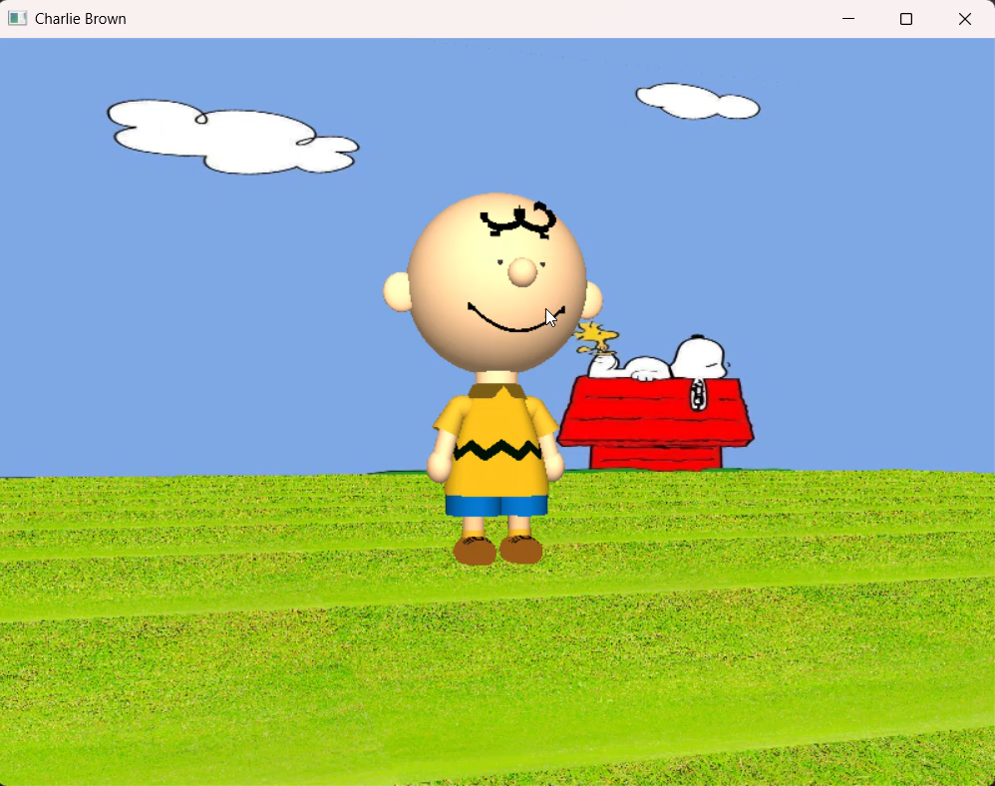
4. 실행 결과
동영상

